Slide 1
Экскурсии в лес – это возможность понаблюдать за объектами природы в естественных условиях. У детей лучше развивается наблюдательность и любознательность, эстетическое восприятие природных явлений. Появляется интерес и заботливое отношение к растительному, животному миру.

Slide 2
Экскурсия «Однажды в лесу»

Slide 3
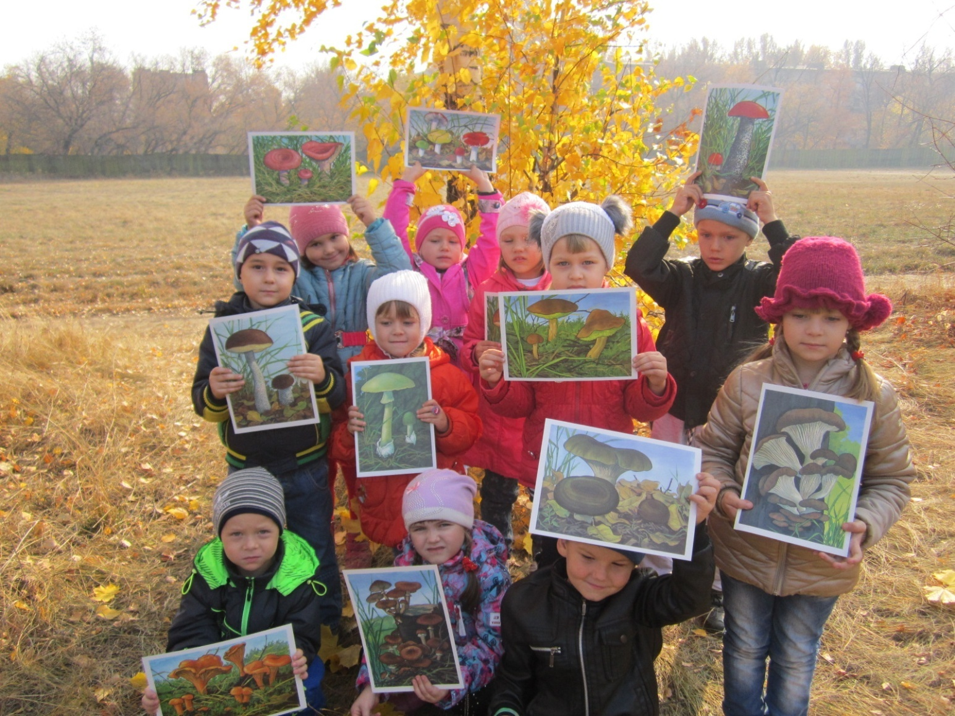
Мы знаем съедобные грибы

Slide 4
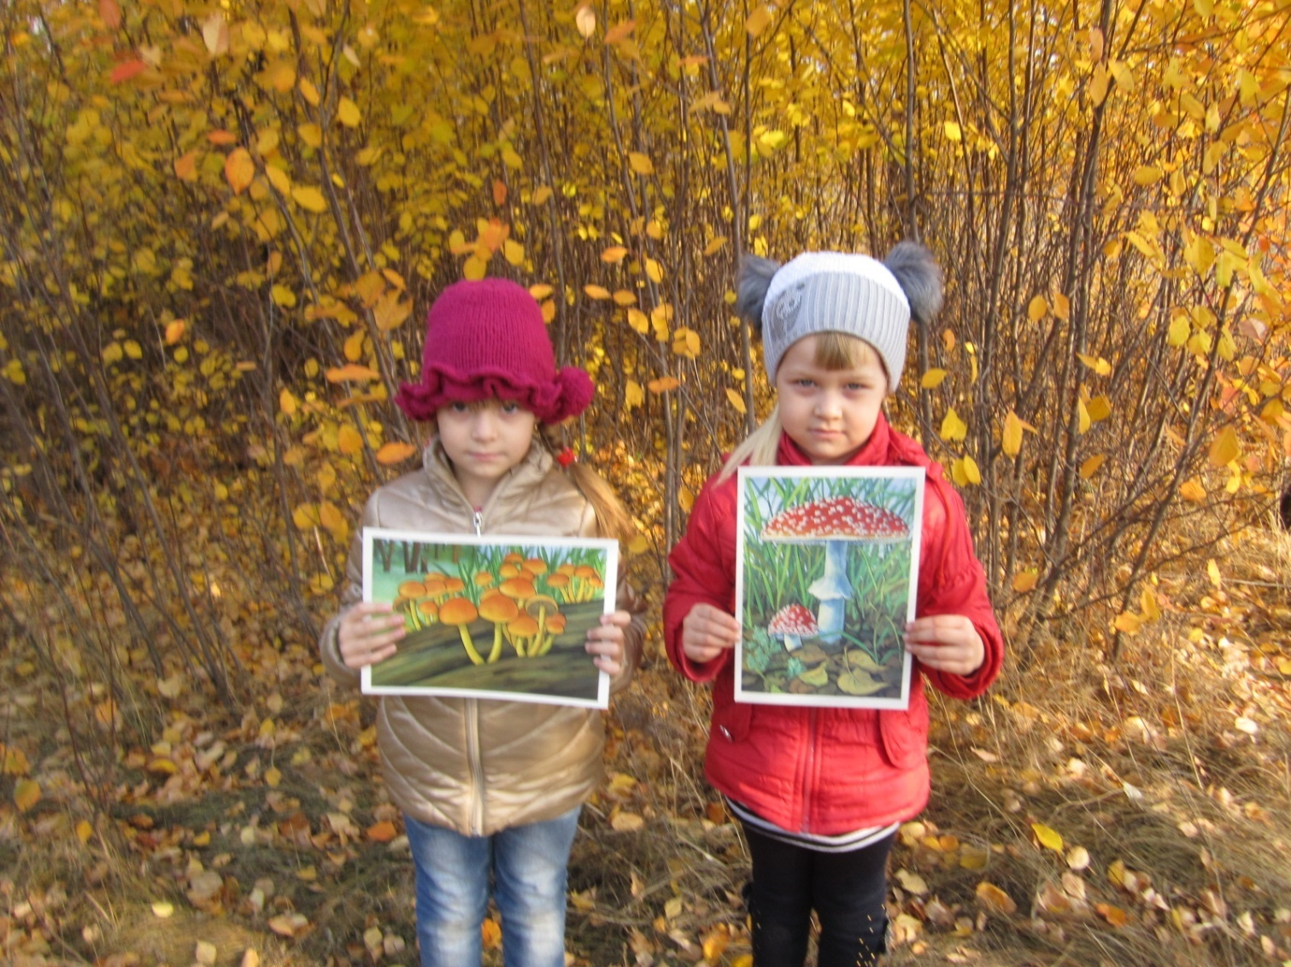
Также мы знаем и несъедобные грибы

Slide 5
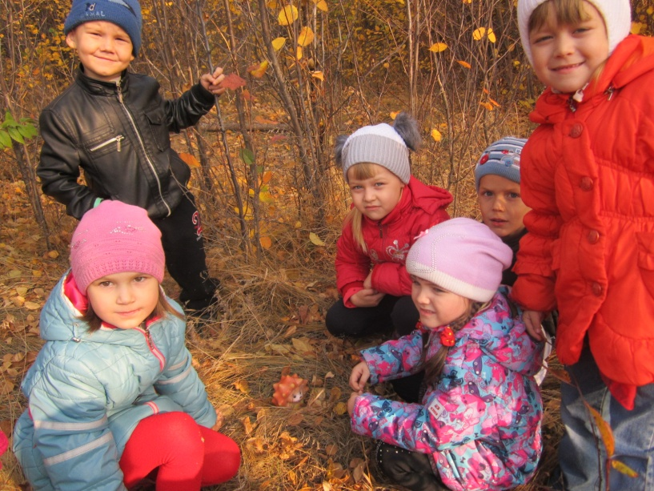
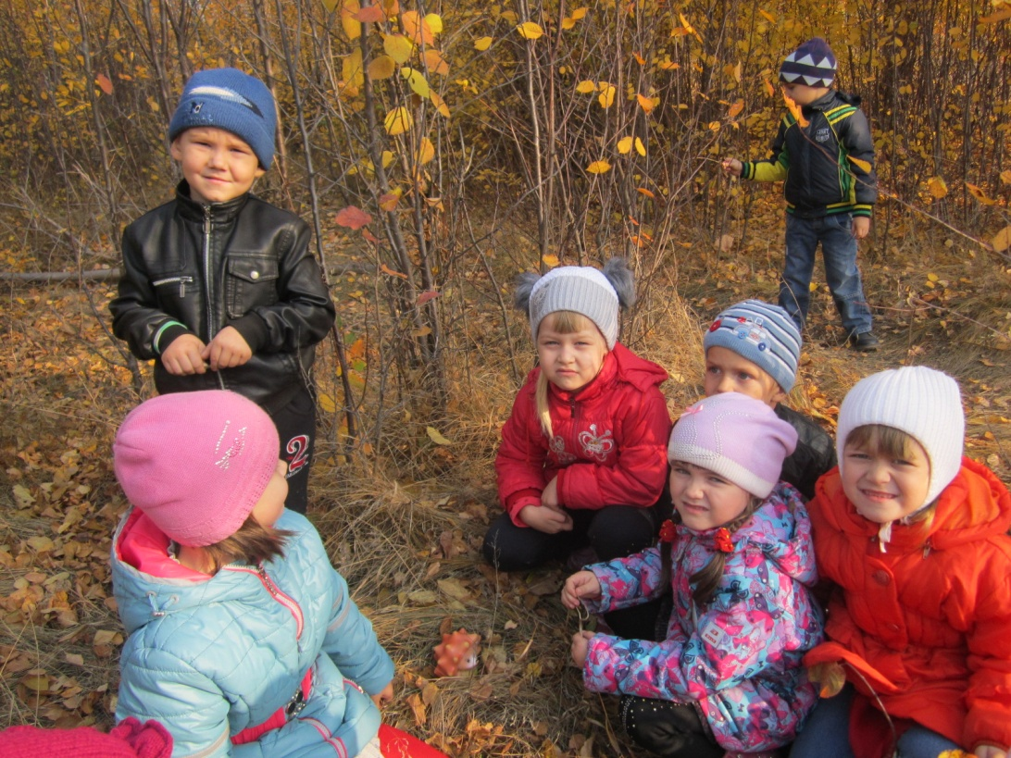
Мы нашли ёжика

Slide 6
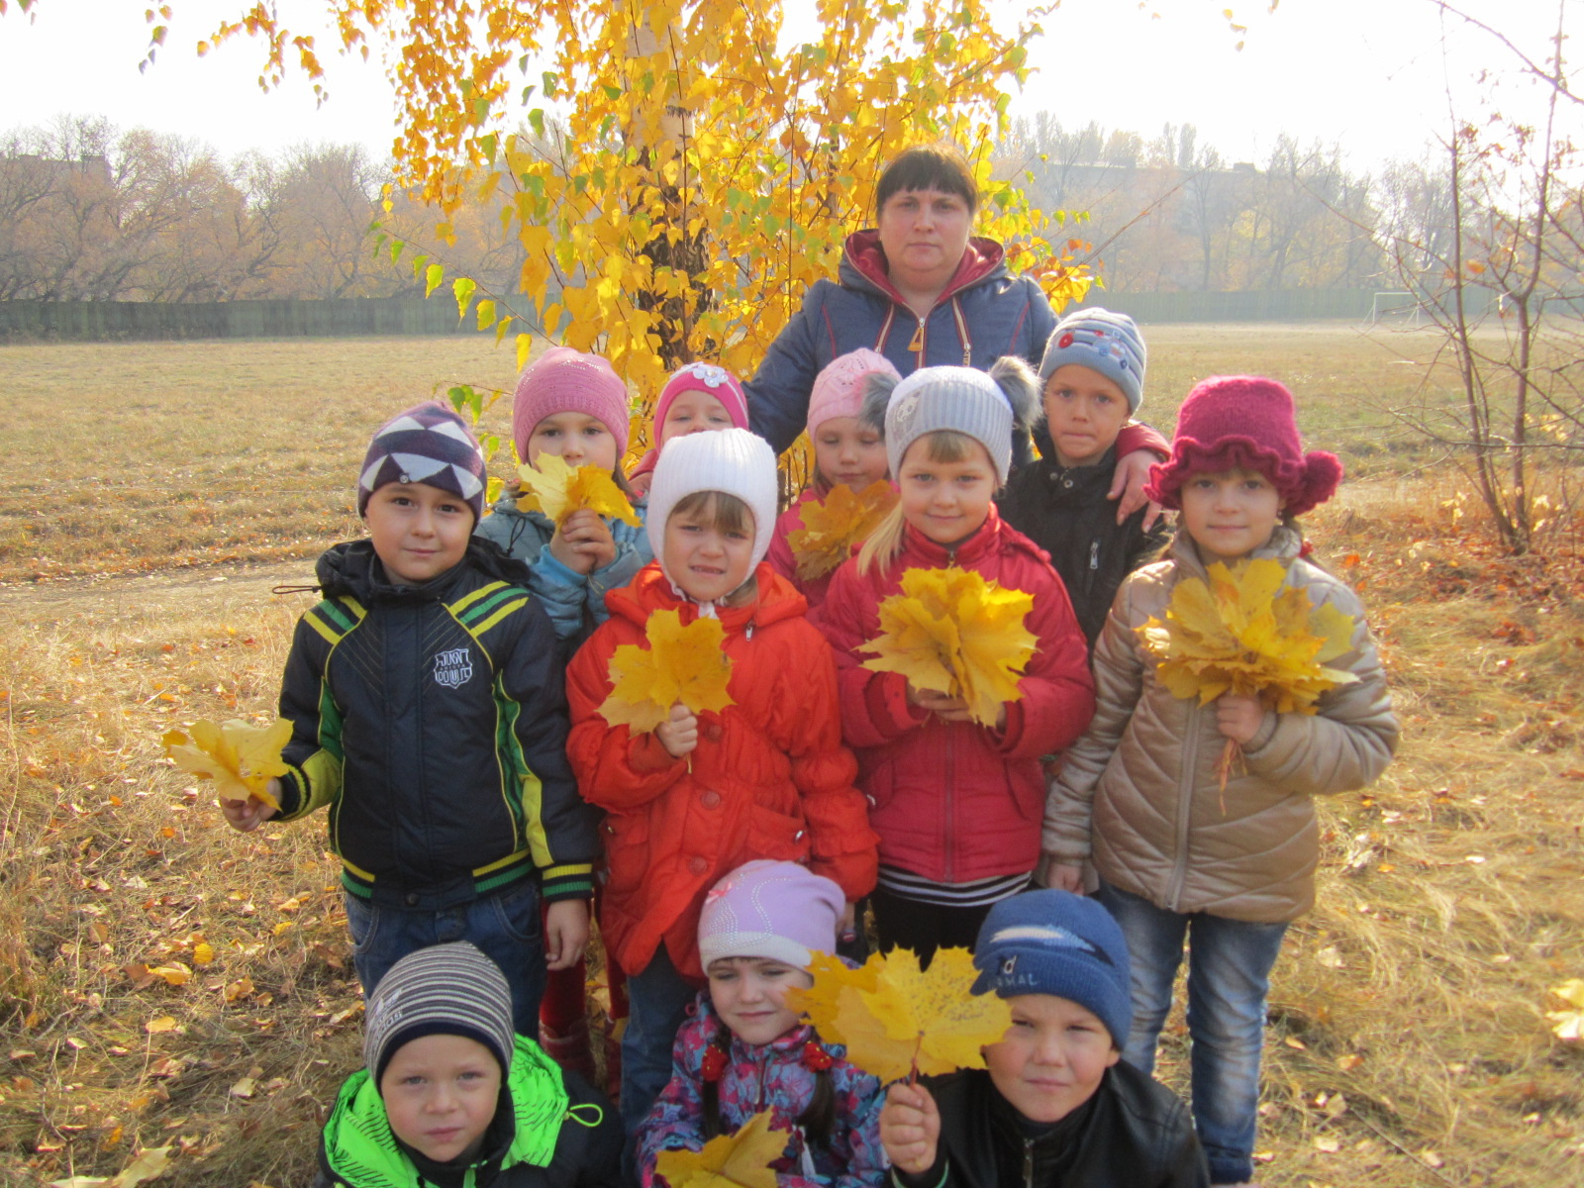
Старшая группа

